Slide 1
实训 微博注册页面切片

Slide 2
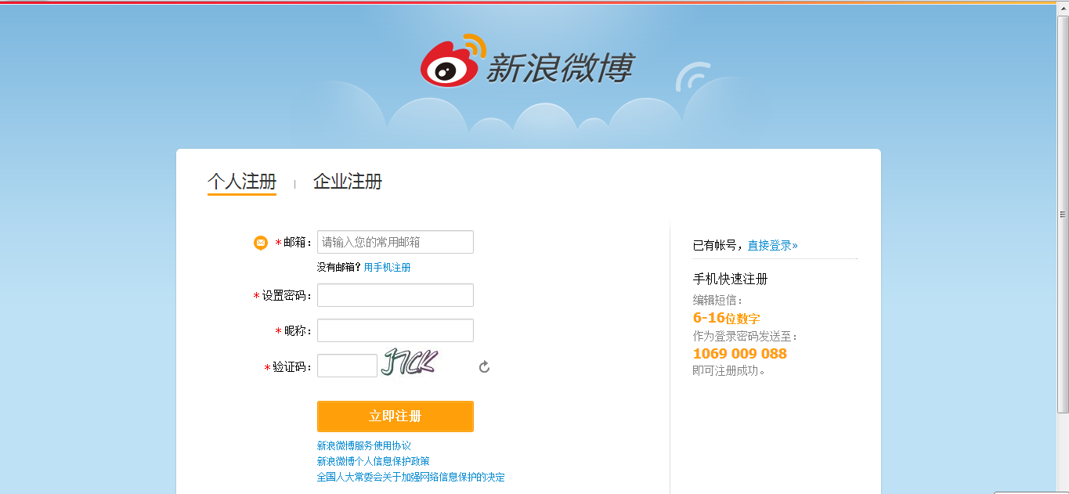
项目目标：
1.学会分析如何切一张图。
2.掌握合理的切片，能用css写的尽量用css完成不用背景图。

